Slide 1
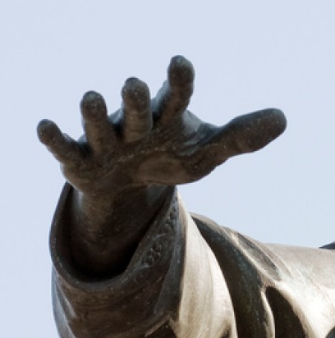
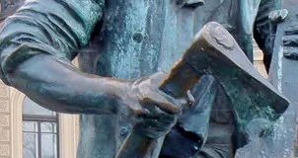

Slide 2
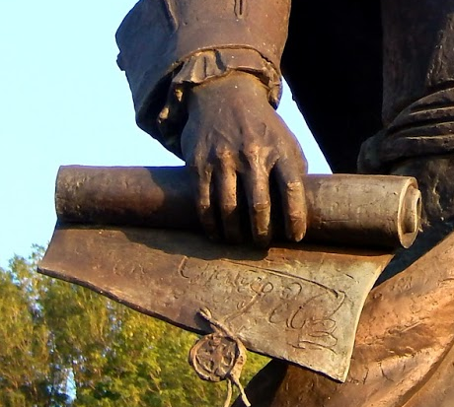

Slide 3
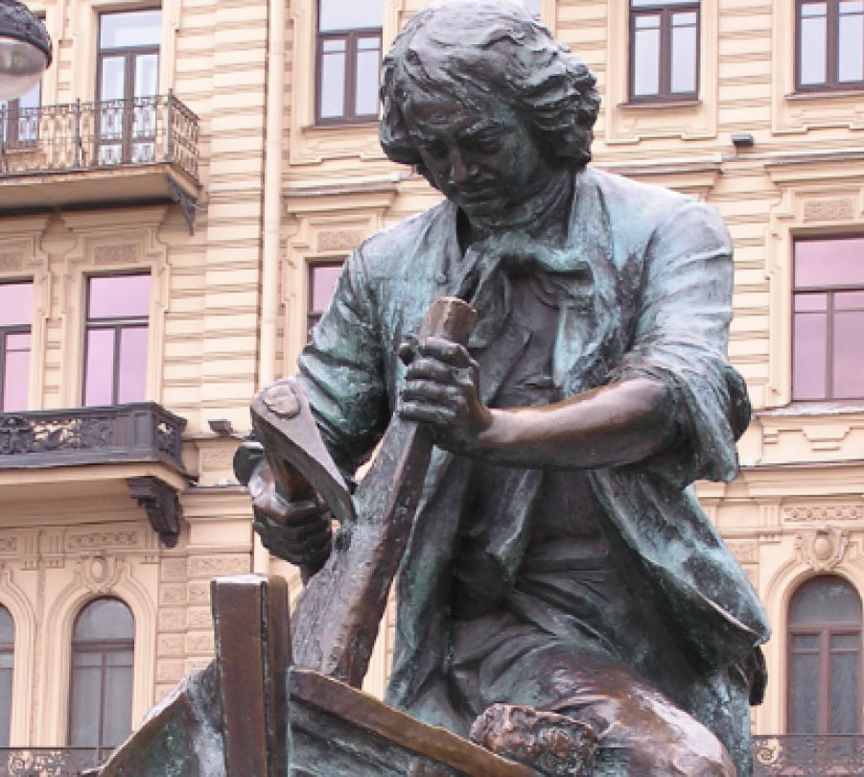
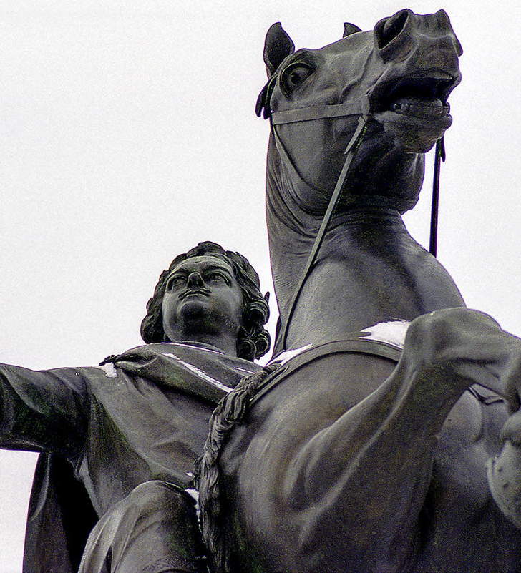
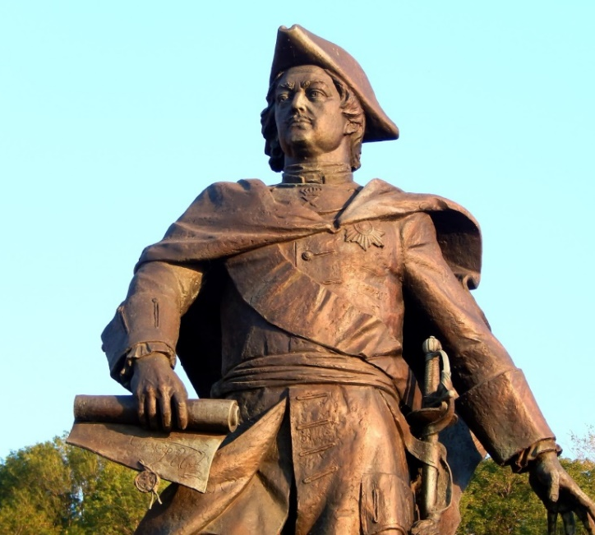

Slide 4
Оценка деятельности Петра I в исторической литературе
«Петр — великий государственный деятель, создатель могущественной империи, человек, благодаря которому Россия пошла по пути мировой цивилизации».
В. Татищев
Петр — разрушитель национальных устоев, а его реформы были «блестящей ошибкой».
М. Щербатов

Slide 5
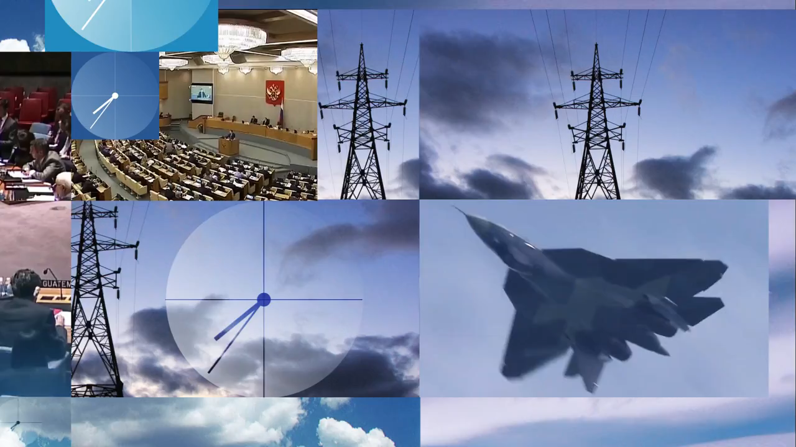

Slide 6
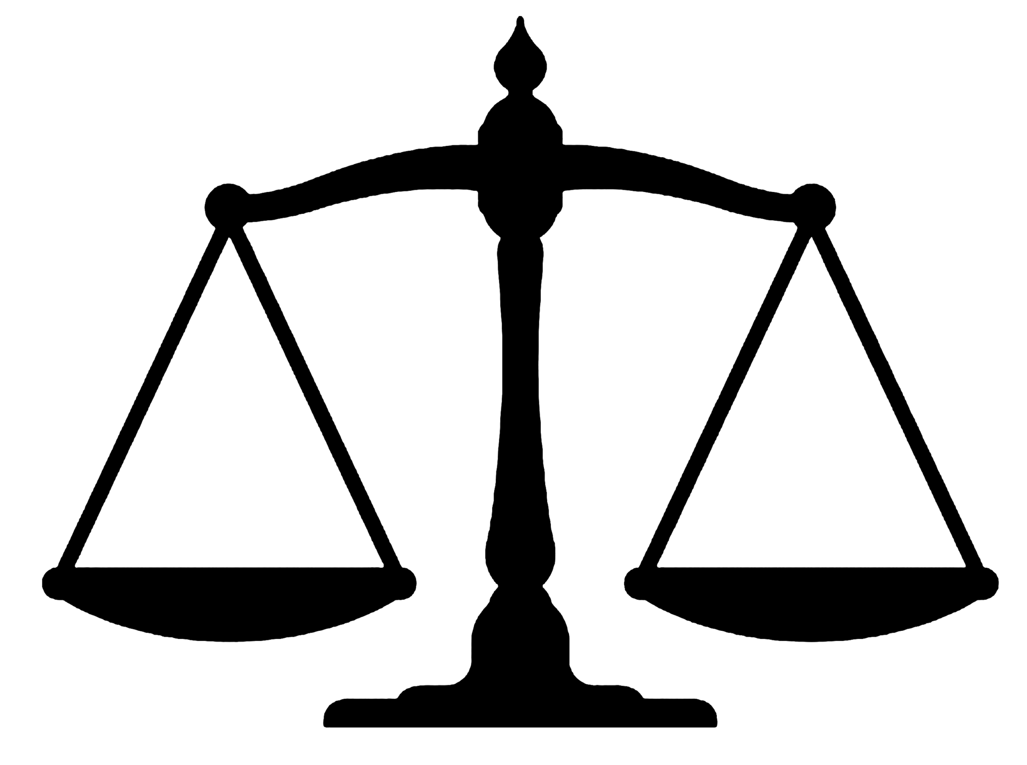
ТИРАН
РЕФОРМАТОР

Slide 7
ПРАВИЛА ВЕДЕНИЯ ДИСКУССИИ
➢ Быть позитивно настроенным, отказаться от агрессии.
➢ Критикуя, предлагать.
➢ Слышать и слушать друг друга (не перебивать)
➢ Соблюдать регламент.
➢ Критиковать идеи, а не личность.
➢ Не навязывать свое мнение.
➢ Толерантное отношение к другим мнениям и позициям.
➢ Избегать поучений.
➢ Развивать дискуссию, не повторяться, предлагать новые идеи.
➢ Иллюстрировать свои мысли примерами.

Slide 8
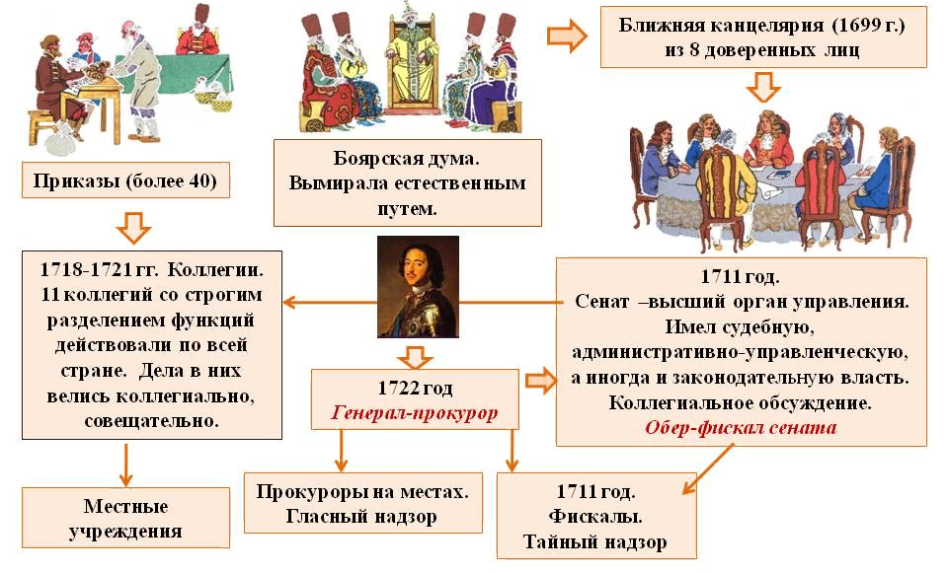
Реформа государственного управления

Slide 9
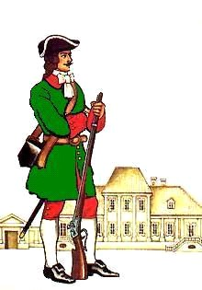
ЦЕЛИ ЭКОНОМИЧЕСКИХ РЕФОРМ
1
2
Преодоление экономической отсталости
3
Развитие внутренней и внешней торговли
Обеспечение армии и флота оружием, снаряжением.

Slide 10
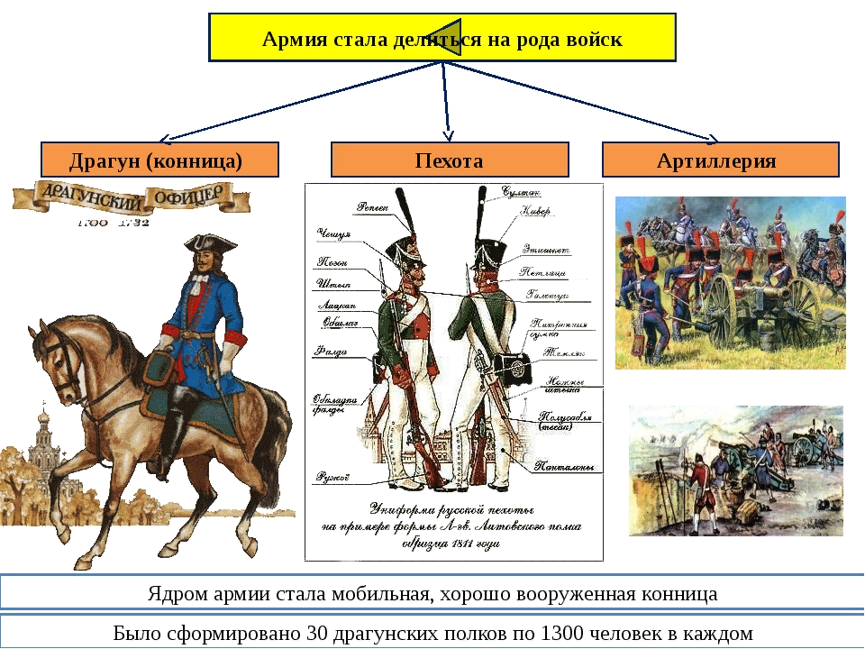

Slide 11
Мы просыпаемся. Какой ныне день? 1 января 1841 года – Пётр Великий велел считать месяцы от января. Пора одеваться – наше платье сшито по фасону, данному Петром Первым… Попадается на глаза книга – Пётр великий ввел в употребление этот шрифт и сам вырезал эти буквы.
За обедом от соленых сельдей и картофеля, который он указал сеять, до виноградного вина им разведенного, все блюда будут говорить вам о Петре Великом. Место в системе европейских государств, управление, судопроизводство… Фабрики, заводы, каналы, дороги… Военные училища, академии –памятники его неутомимой деятельности и его гения”.
М.П. Погодин

